Slide 1



Slide 2
KHỞI ĐỘNG

Slide 3



Hộp quà may mắn

Slide 4
Bản đồ là gì?
A. Bản đồ là hình vẽ thu nhỏ một khu vực hay toàn bộ bề mặt Trái Đất.
B. Bản đồ là hình vẽ theo một tỉ lệ nhất định.
C. Bản đồ là hình vẽ thu nhỏ một khu vực hay toàn bộ bề mặt Trái Đất theo một tỉ lệ nhất định.

Slide 5
Hộp quà may mắn 

Slide 6
Nêu một số yếu tố của bản đồ?
A. Tên bản đồ, phương hướng.
B. Tên bản đồ, phương hướng, tỉ lệ bản đồ, kí hiệu bản đồ,…
C. Tỉ lệ bản đồ, kí hiệu bản đồ.

Slide 7
Thứ ……..ngày…….tháng……..năm 2021
Địa lí
Bài 3: LÀM QUEN VỚI BẢN ĐỒ (Tiếp)
3. Cách sử dụng bản đồ
Muốn hiểu và sử dụng bản đồ cần thực hiện theo những bước nào?

Slide 8
Muốn hiểu và sử dụng bản đồ cần thực hiện theo các bước:
- Đọc tên bản đồ để biết bản đồ đó thể hiện nội dung gì.
-Xem bảng chú giải để biết kí hiệu đối tượng lịch sử hoặc địa lí.
-Tìm đối tượng lịch sử hoặc địa lí trên bản đồ dựa vào kí hiệu.

Slide 9
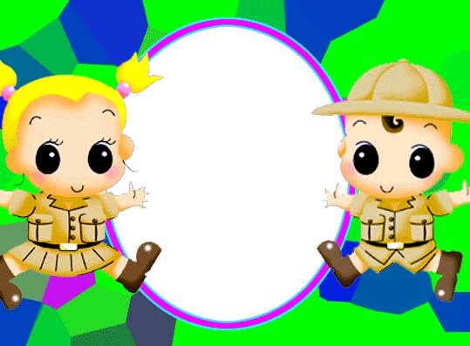
CHÚNG MÌNH CÙNG THỰC HÀNH NHÉ!!!

Slide 10
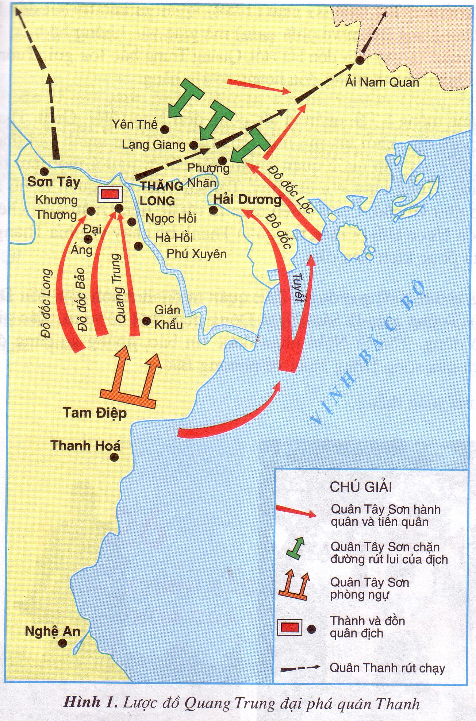
BẮC
Thực hành với lược đồ sau:
TÂY
ĐÔNG
Chỉ hướng Bắc, Nam, Đông, Tây trên lược đồ.
NAM

Slide 11
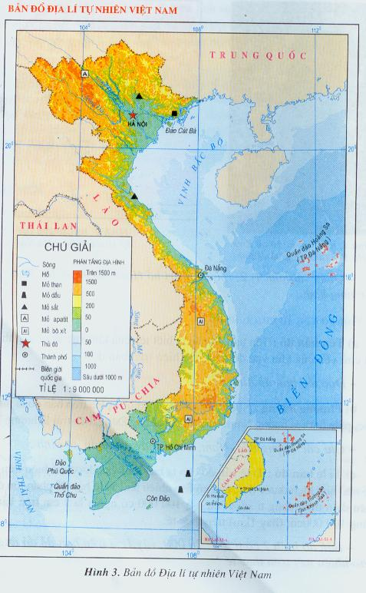
- Đọc tỉ lệ của bản đồ.
- Xác định các đối tượng địa lí và kí hiệu thể hiện.
- Chỉ đường biên giới quốc gia của Việt Nam trên bản đồ.
- Kể tên các nước láng giềng và biển, đảo, quần đảo của Việt Nam.
- Kể một số con sông được thể hiện trên bản đồ.

Slide 12
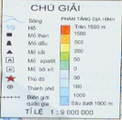
- Tỉ lệ của bản đồ: 1: 9 000 000
-
Các nước láng giềng: Trung Quốc, Lào, Cam pu chia.
Biển: biển Đông
Đảo: Phú Quốc
Quần đảo: Hoàng Sa, Trường Sa
- Một số con sông được thể hiện trên bản đồ: sông Hồng, sông Đà, sông Tiền, sông Hậu, sông Đồng Nai,…

Slide 13
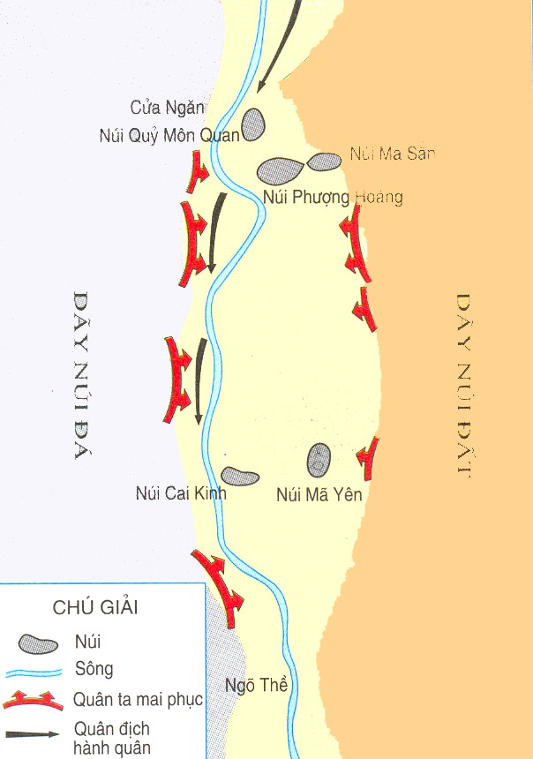

Đối tượng
Lược đồ chiến thắng Chi Lăng

Slide 14

ĐỐ BẠN
Muốn sử dụng bản đồ ta
phải làm gì?
Muốn sử dụng bản đồ, ta phải đọc tên bản đồ, xem bảng
chú giải và tìm đối tượng lịch sử hoặc địa lí trên bản đồ.

Slide 15
Ghi vở:
Thứ ……..ngày…….tháng……..năm 2021
Địa lí
Bài 1: Làm quen với bản đồ ( tiếp theo)
Muốn sử dụng bản đồ, ta phải đọc tên bản đồ, xem bảng chú giải và tìm đối tượng lịch sử hoặc địa lí trên bản đồ.

Slide 16
DẶN DÒ
Học thuộc ghi nhớ.

Slide 17


Cảm ơn các con đã theo dõi.
Chúc các con học tập hiệu quả!

